Slide 1

Notes:
先消除最大误解：这不是用 Rust 重写 vLLM，也不是新推理引擎。讨论对象是 API server/frontend。

Slide 2
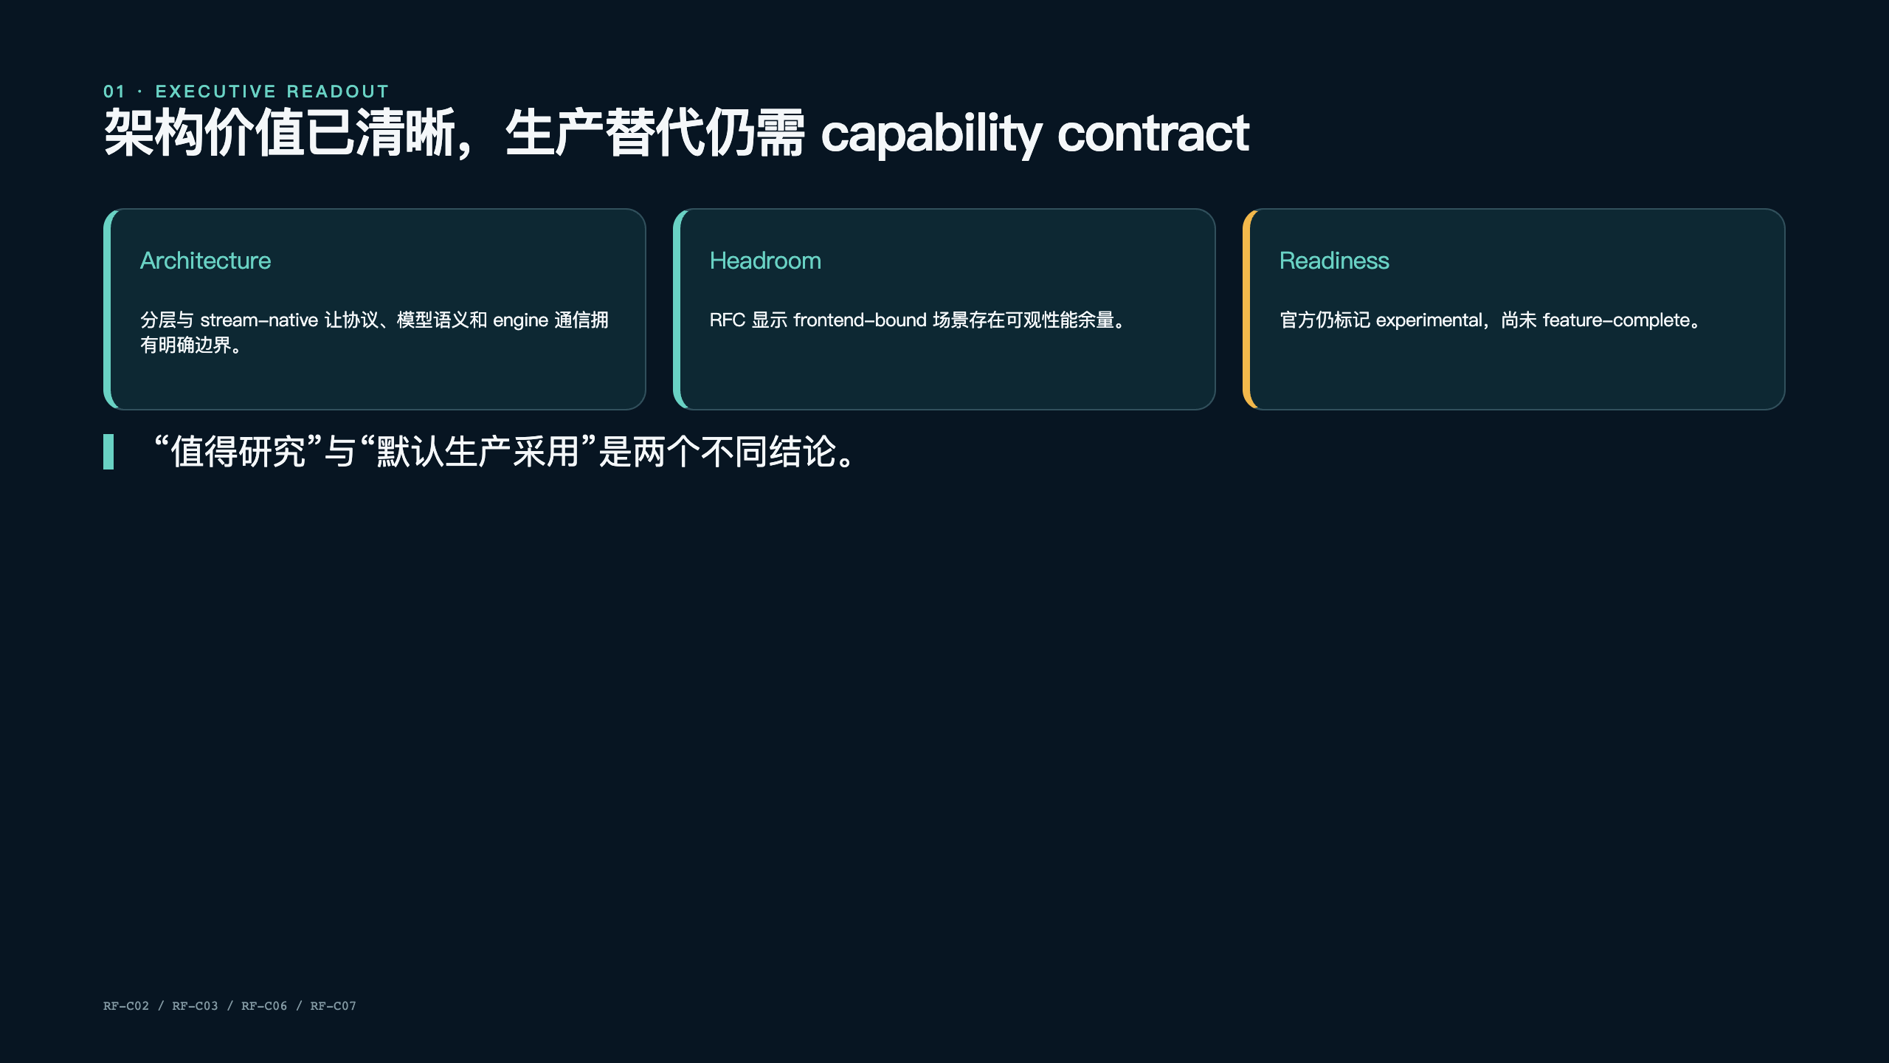
Notes:
本次分享同时给出价值和停止线。不要把一次 benchmark 变成默认部署建议。

Slide 3
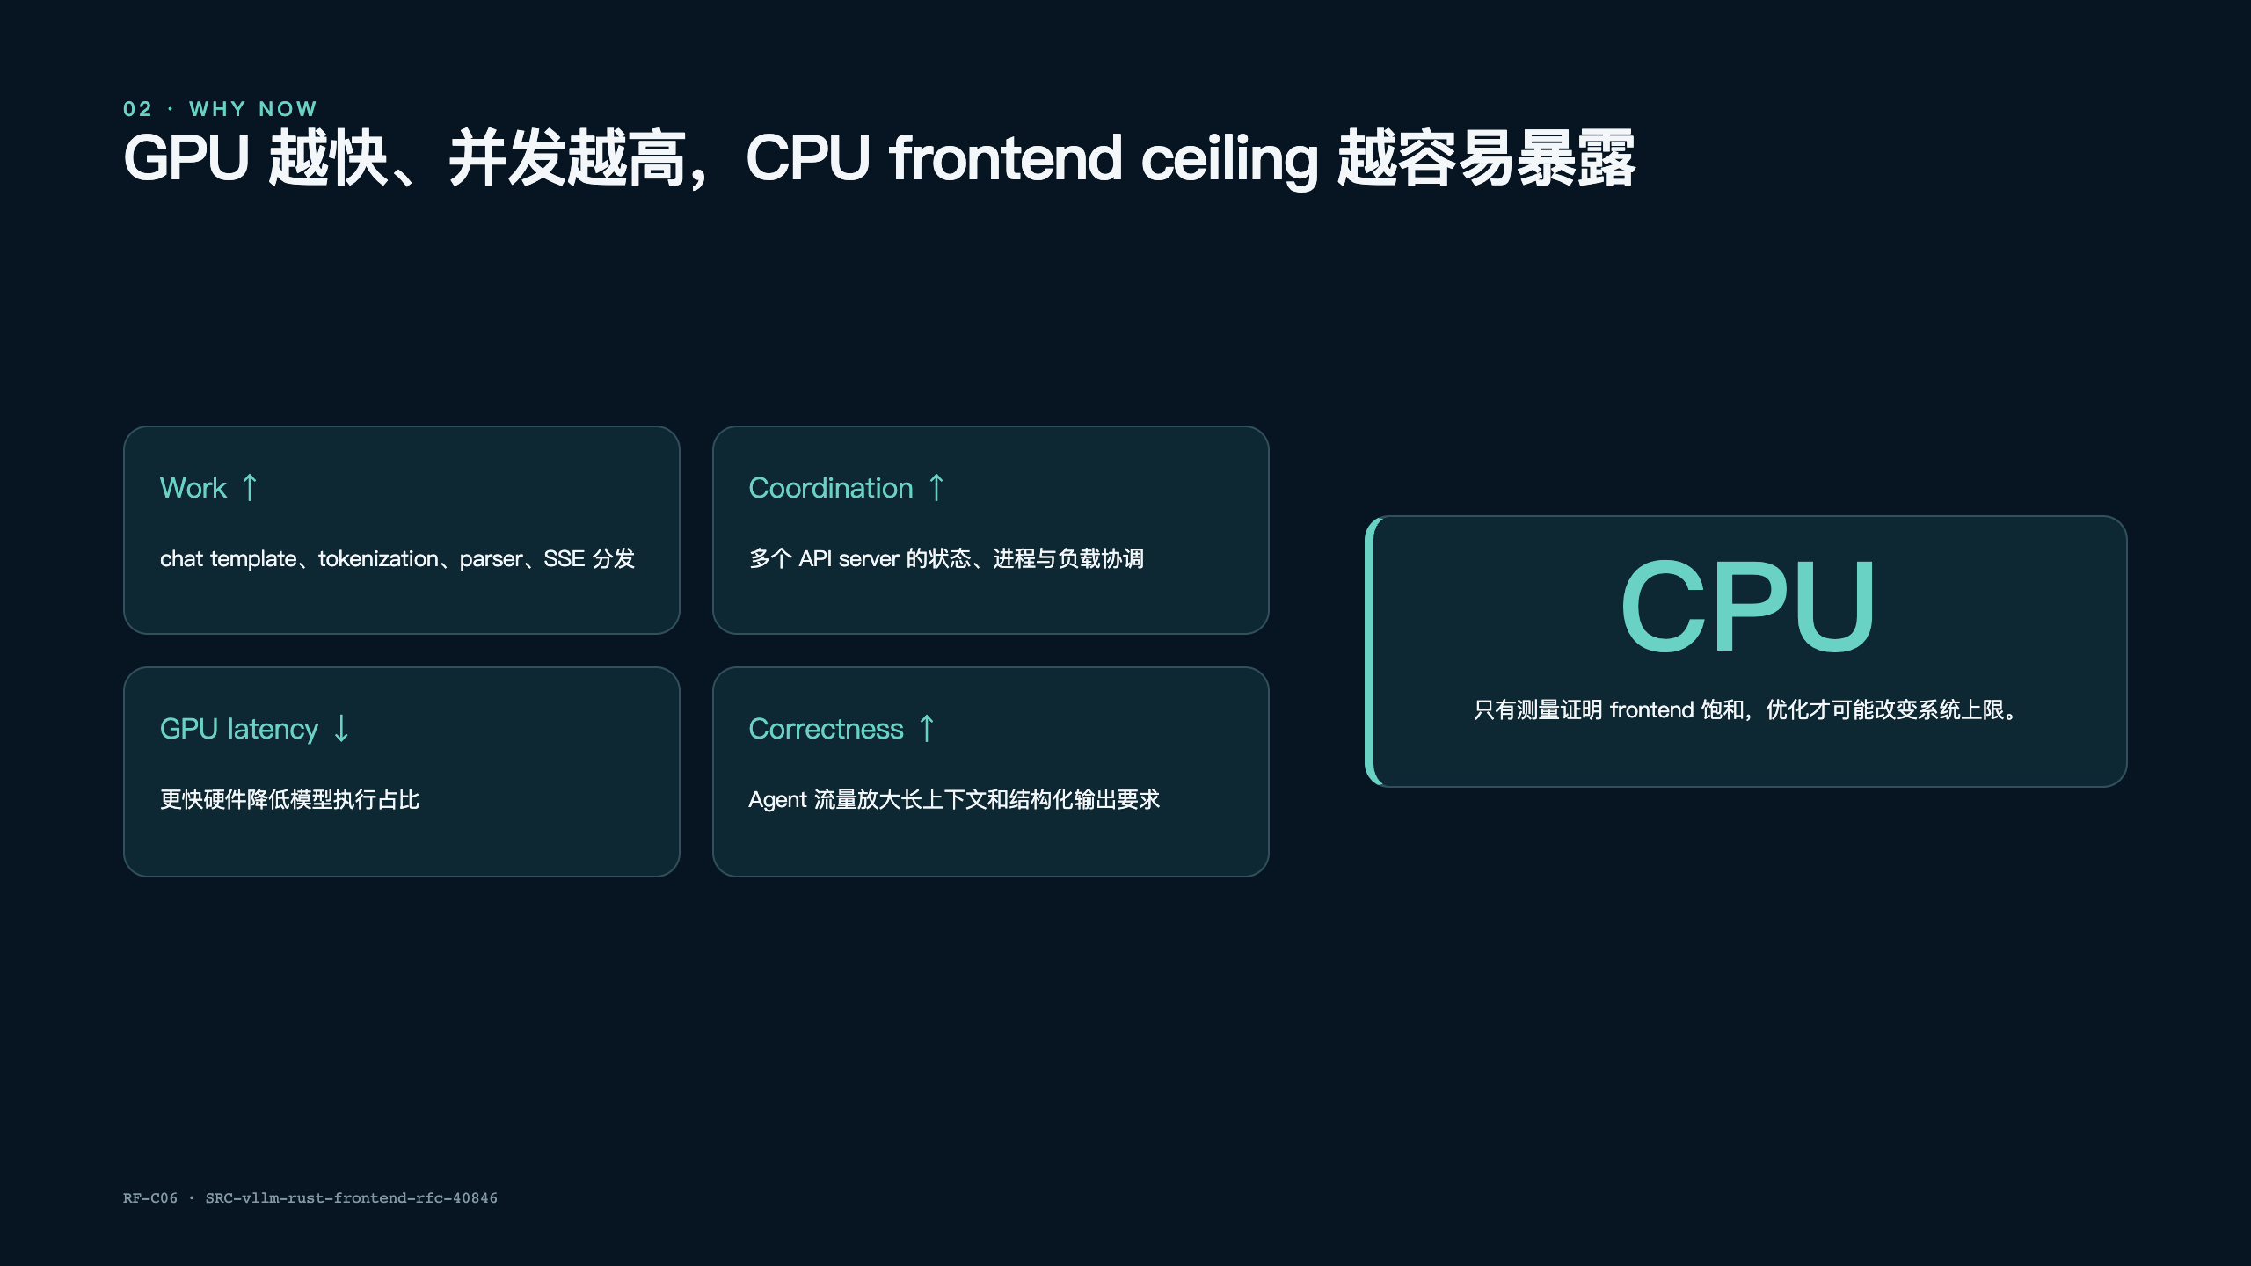
Notes:
不要把所有慢请求都归因于 frontend。必须通过 CPU、排队、TTFT 和 GPU 利用率识别瓶颈。

Slide 4
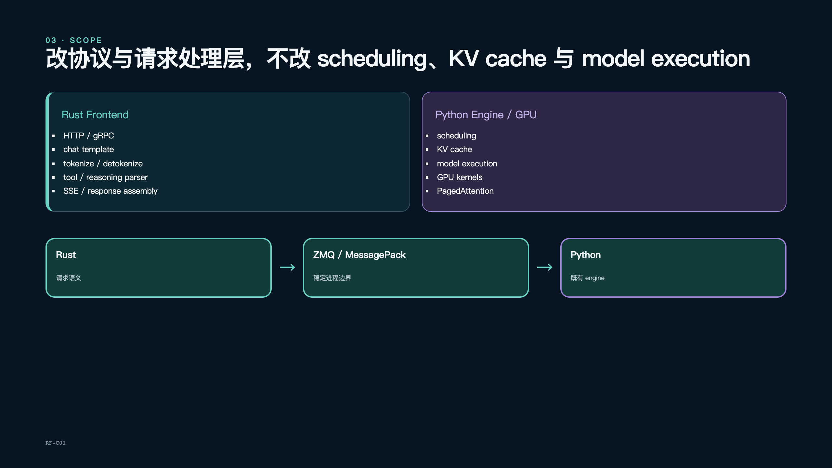
Notes:
这条边界使渐进替换和回退成为可能，也把验证重点聚焦到跨进程生命周期和北向 API 契约。

Slide 5
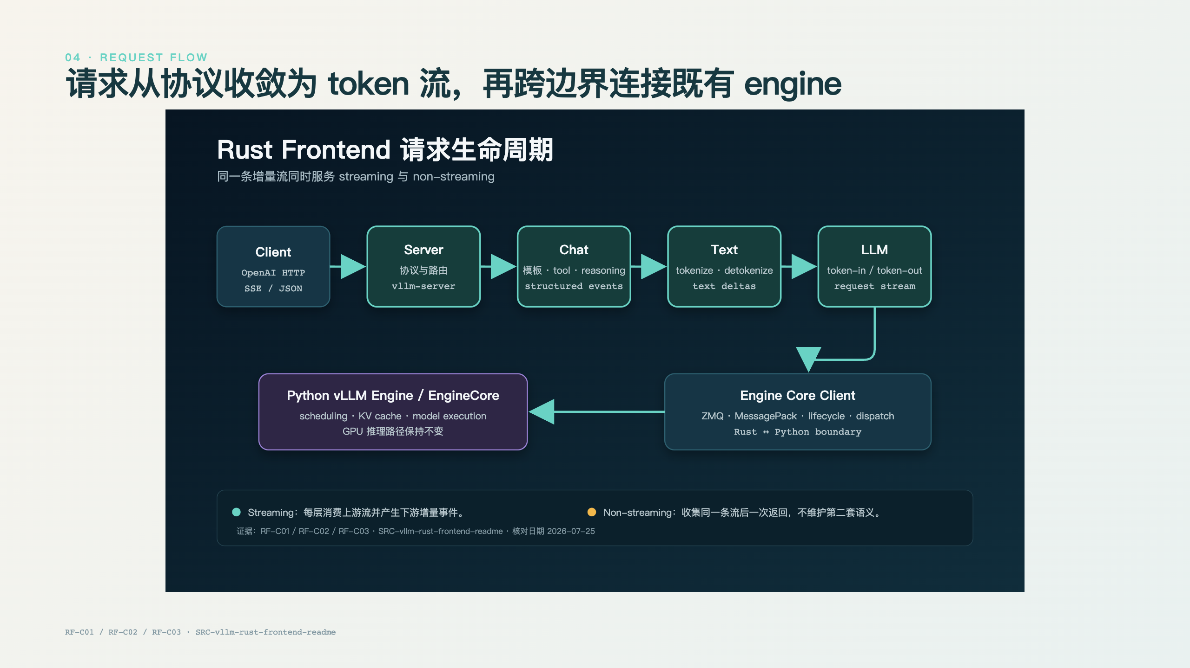
Notes:
从左到右讲请求，再从 Engine Core Client 返回讲输出。每层都是流到流的转换。

Slide 6
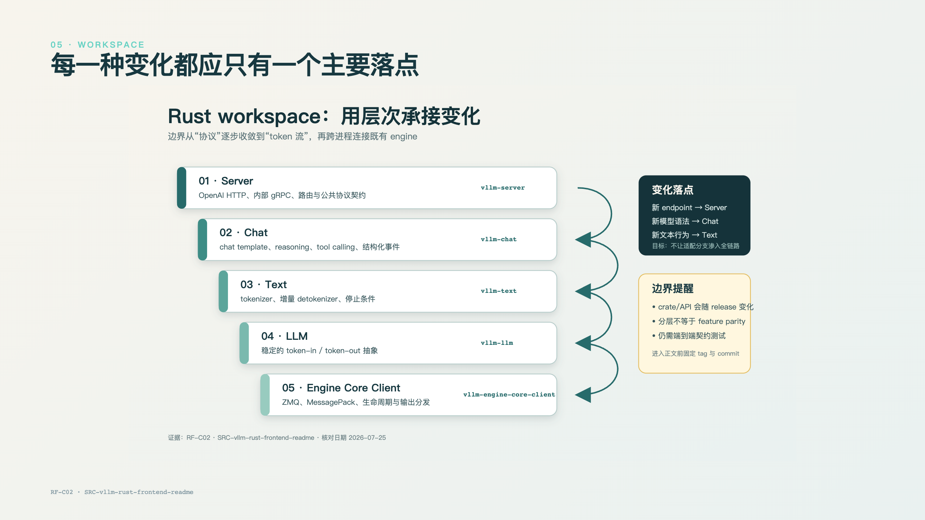
Notes:
新增 endpoint 主要进入 Server；新模型语法主要进入 Chat；engine 协议变化才进入 Engine Core Client。层名可能随版本变化，但职责边界更耐久。

Slide 7
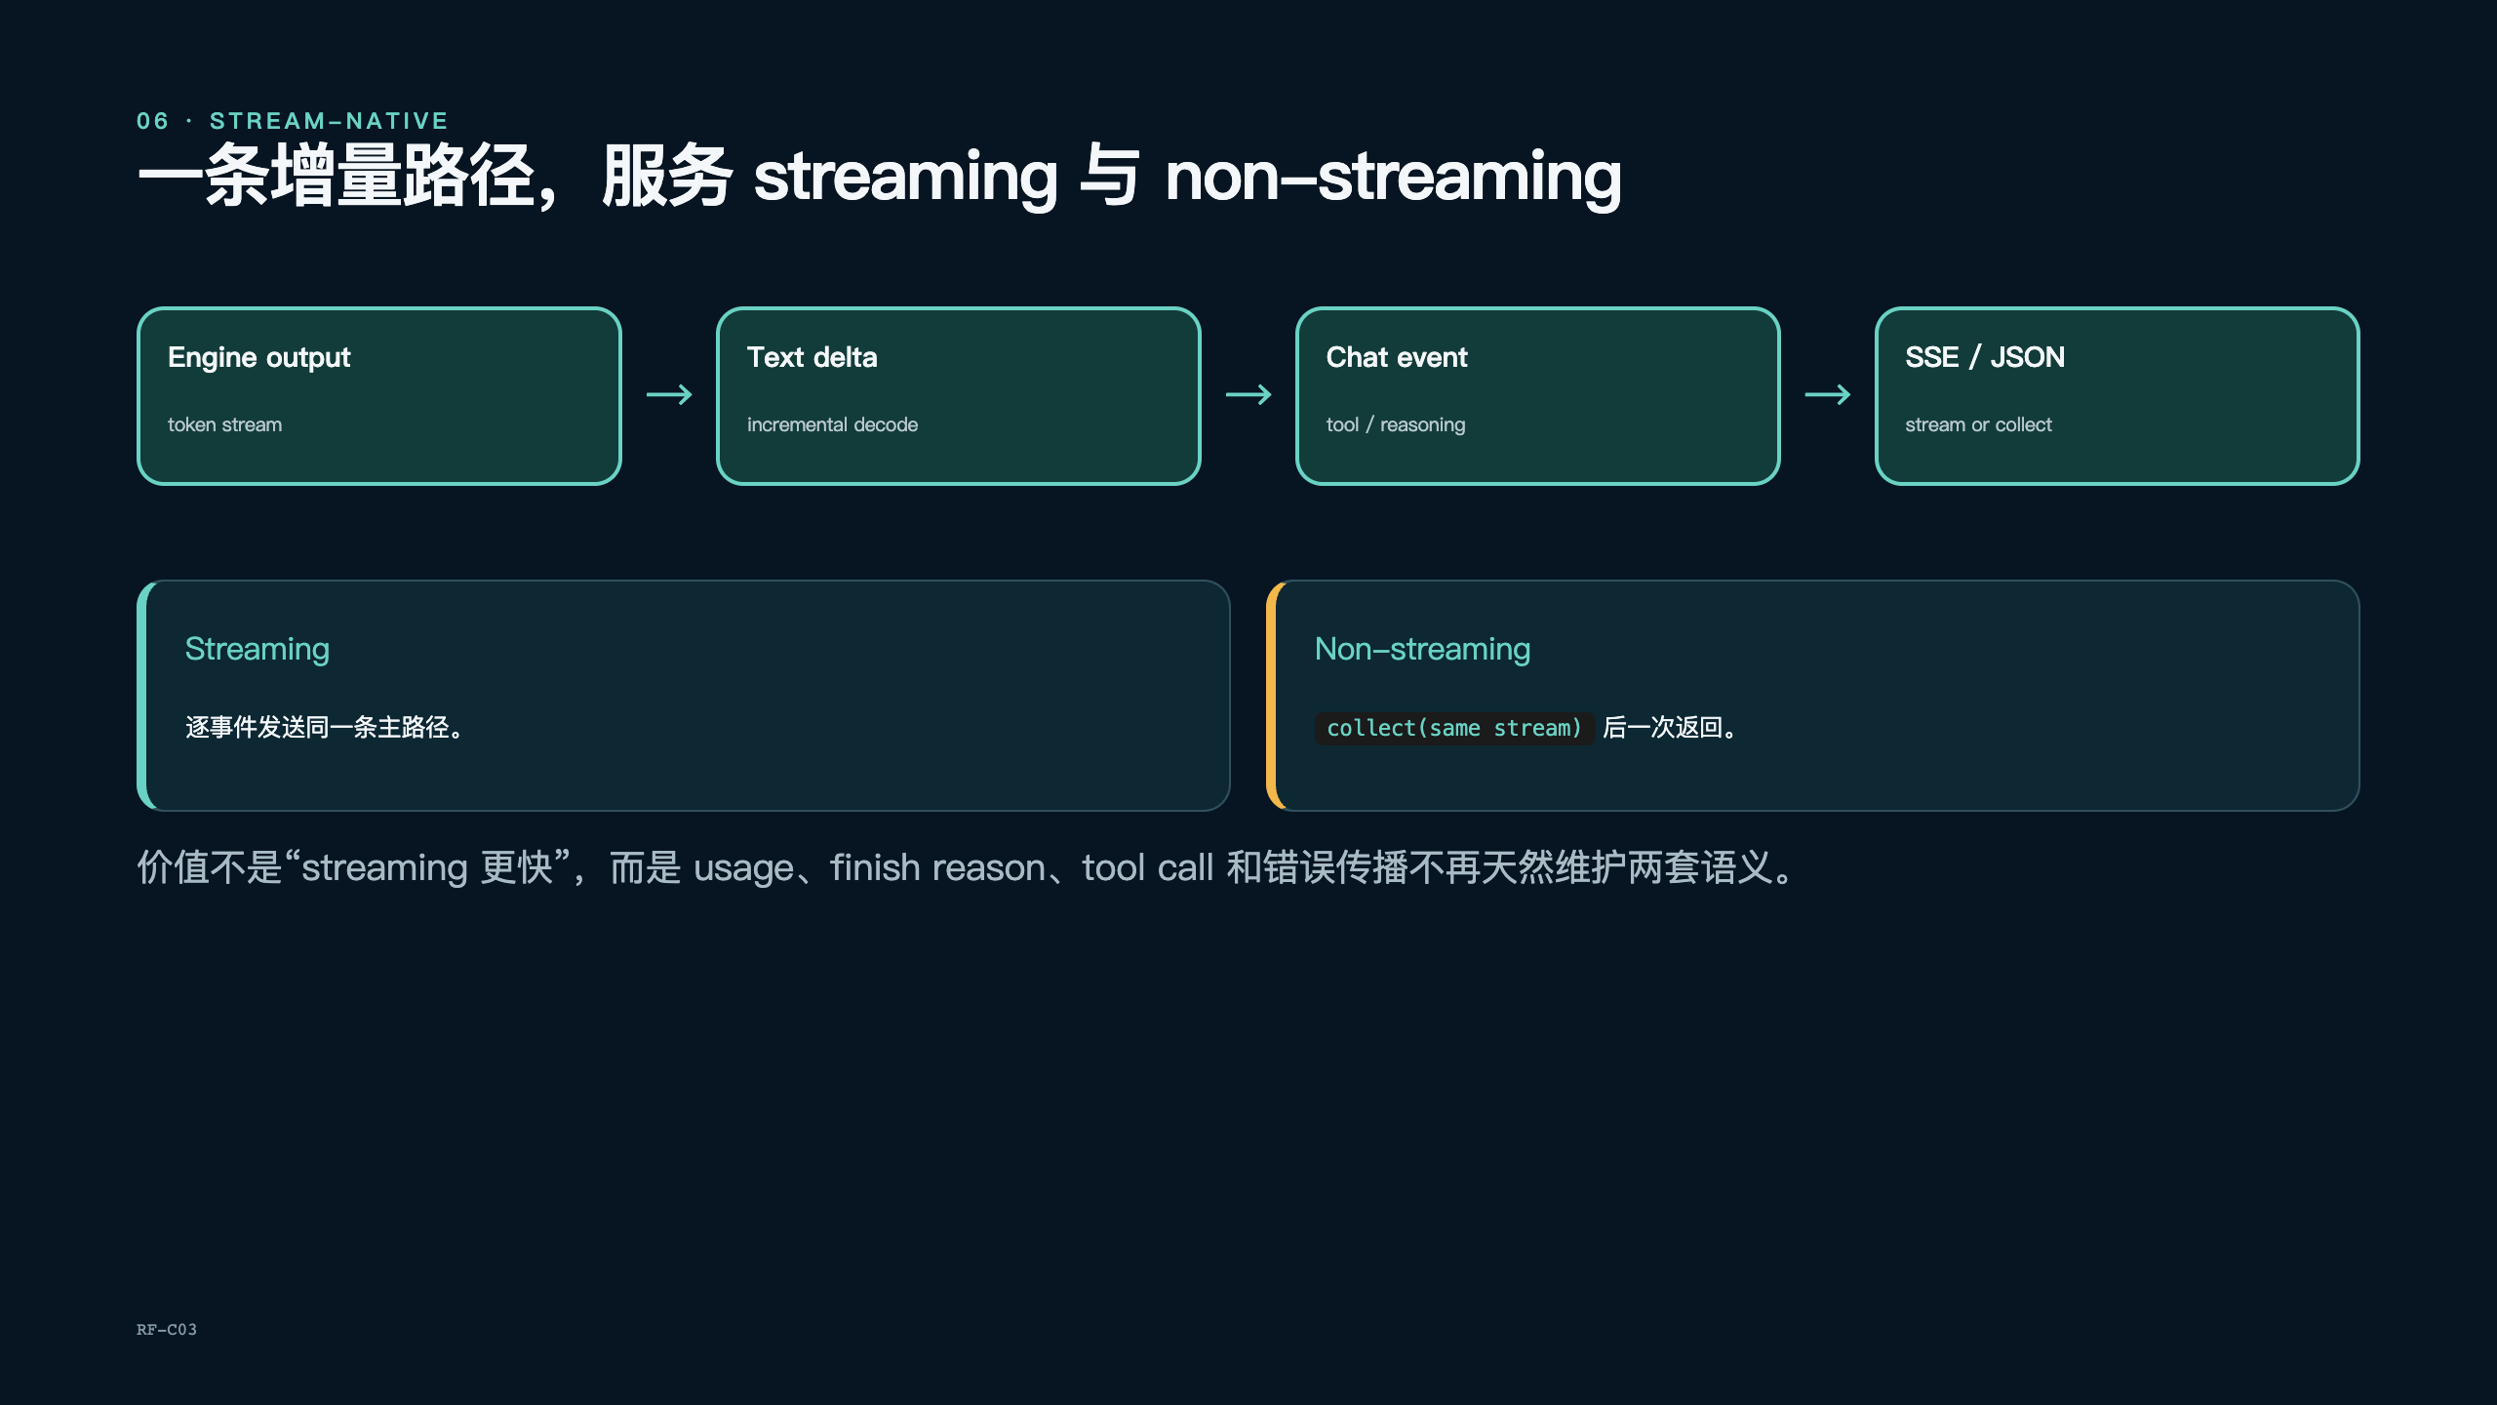
Notes:
这一设计降低分叉风险，但正确性仍要用取消、断连、空 delta 和 usage 契约测试证明。

Slide 8
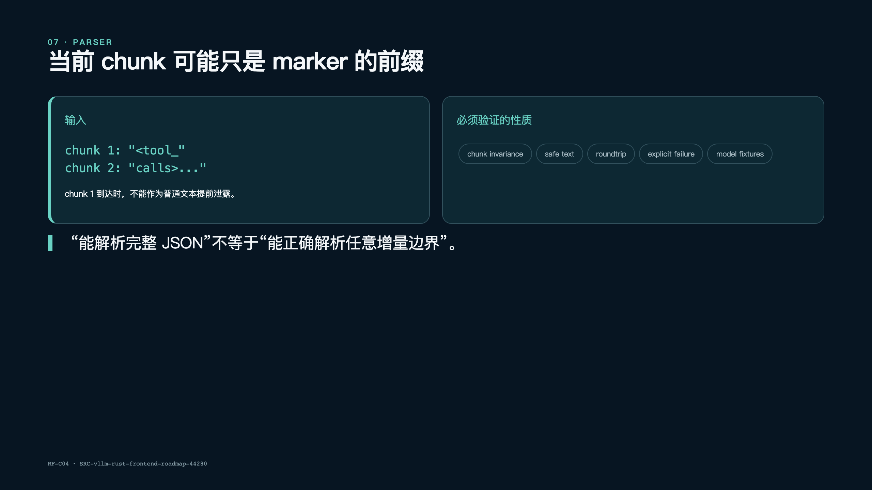
Notes:
网络和 token 流都可能在任意位置切分。parser 的核心状态是：现在有多少文本可以安全输出。

Slide 9
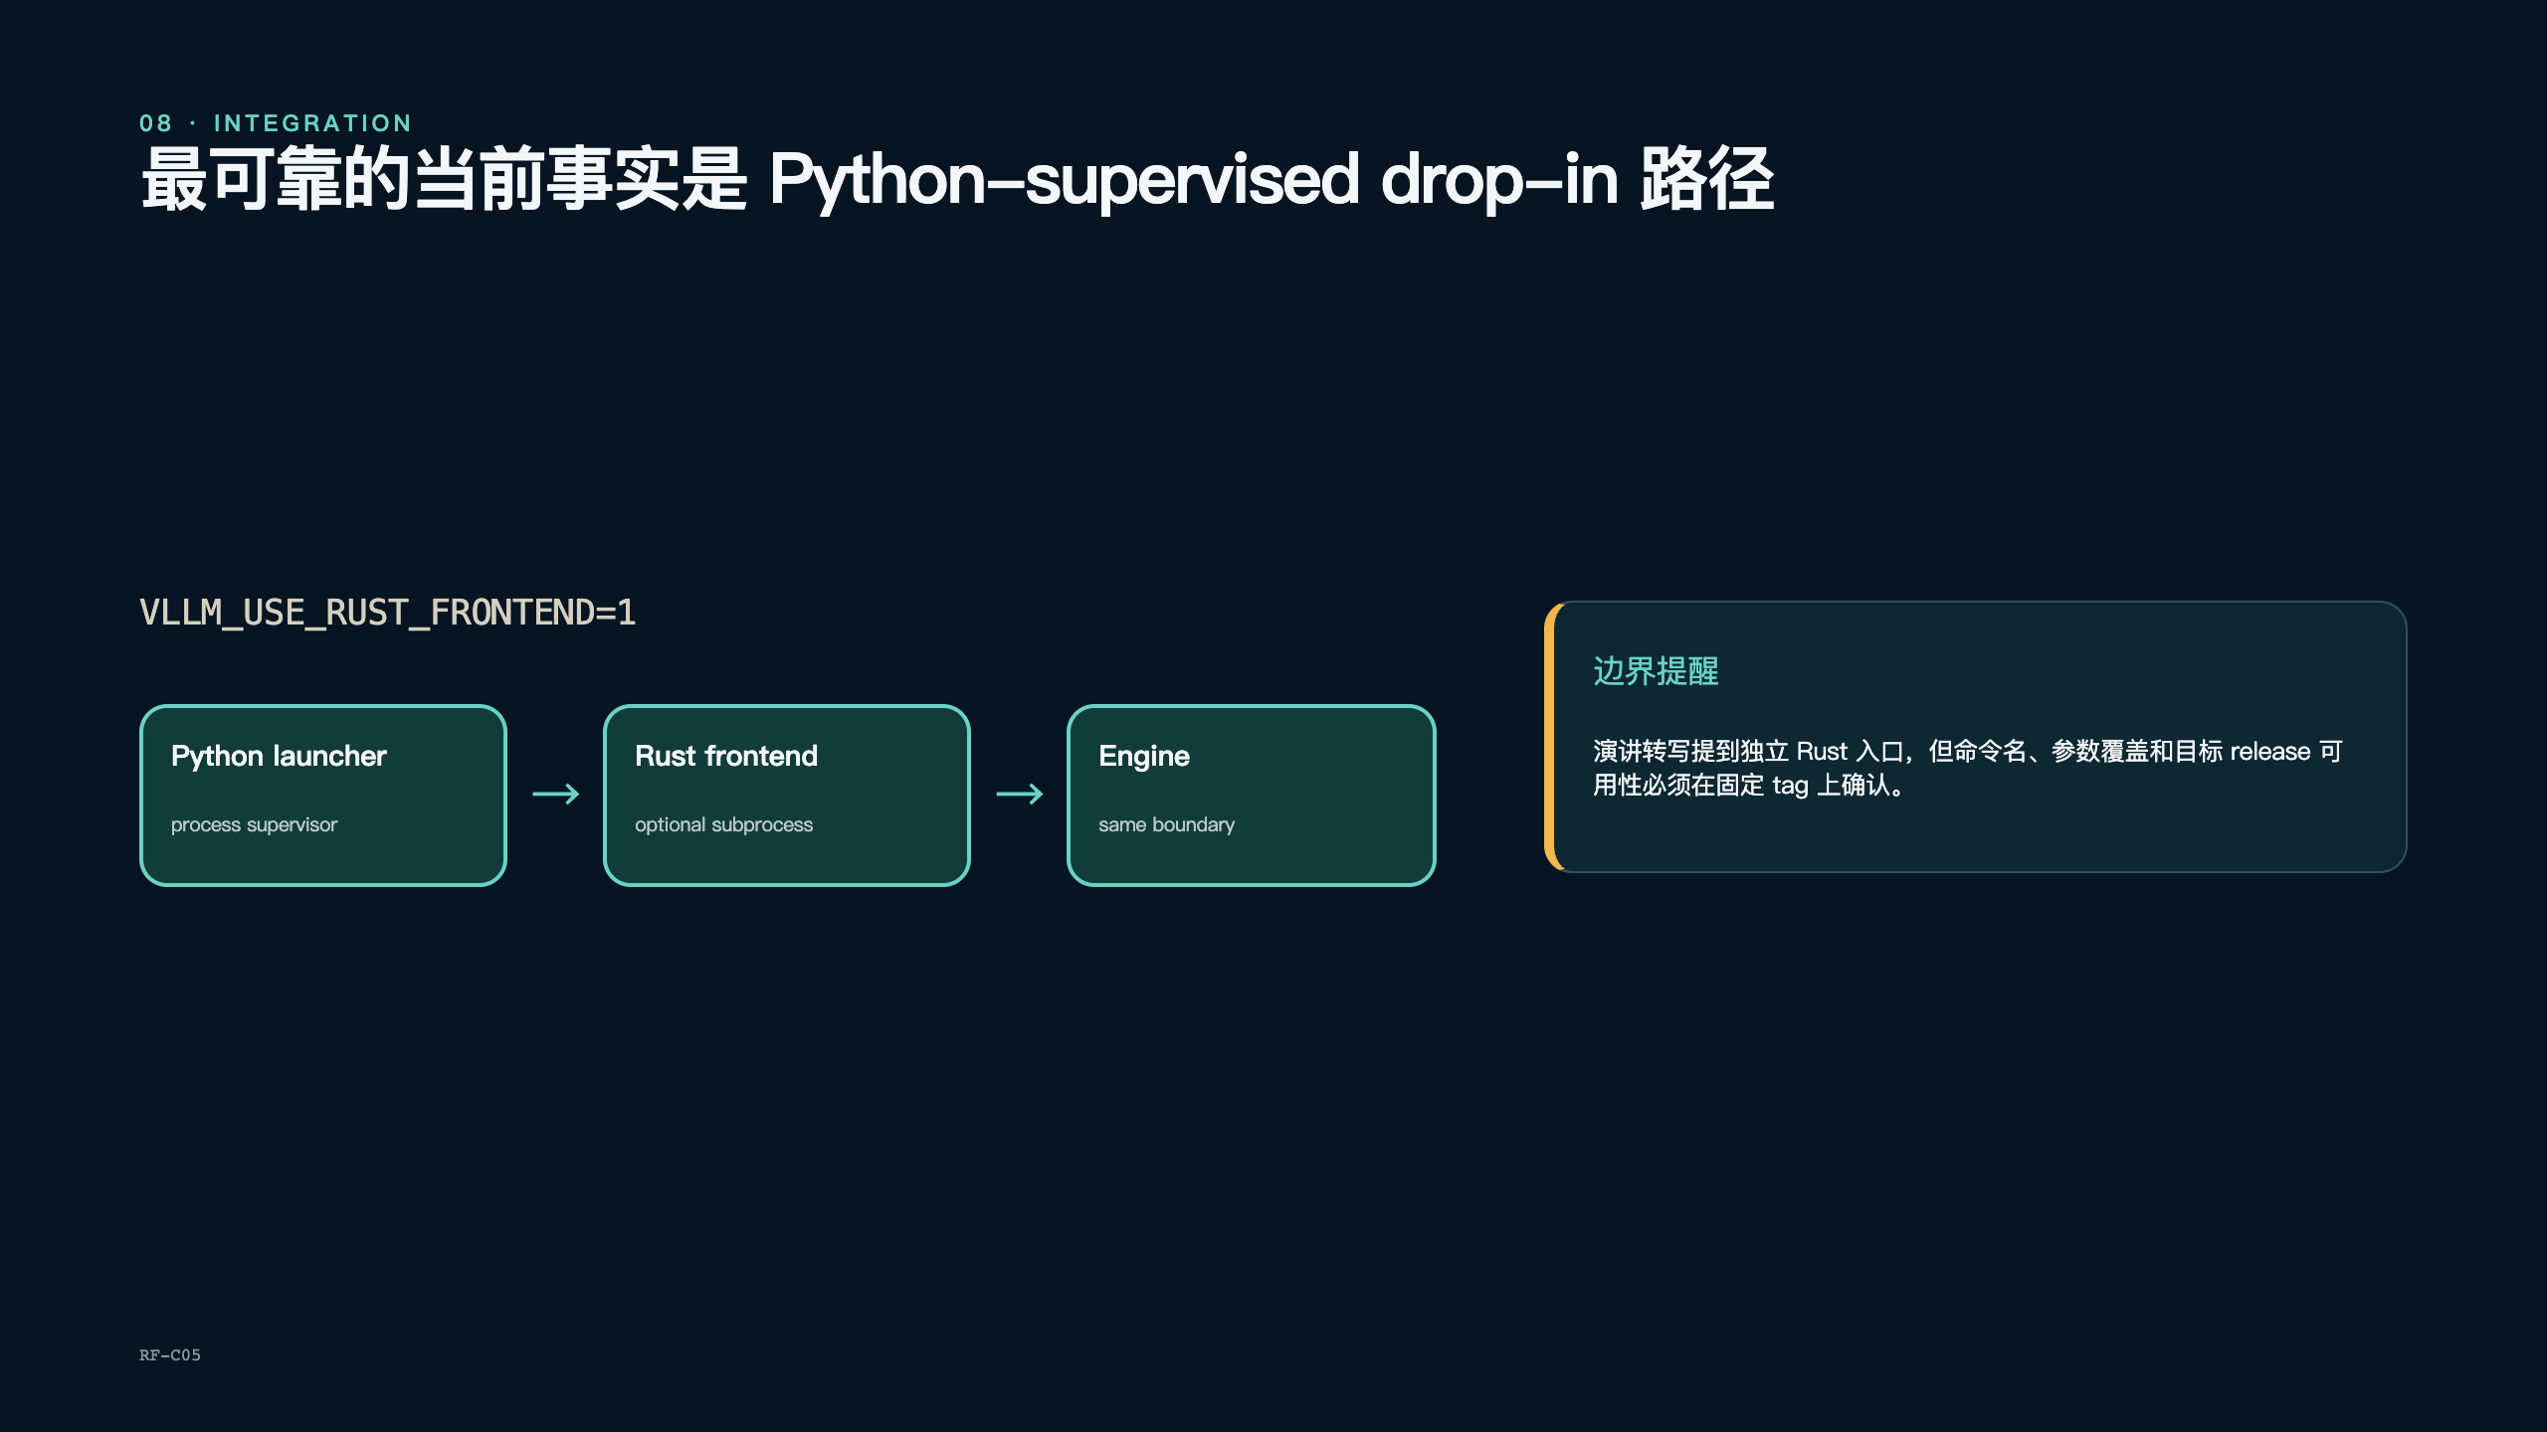
Notes:
环境变量是选择面，不是完整 rollout/rollback 方案。draining、连接状态和指标连续性仍要演练。

Slide 10
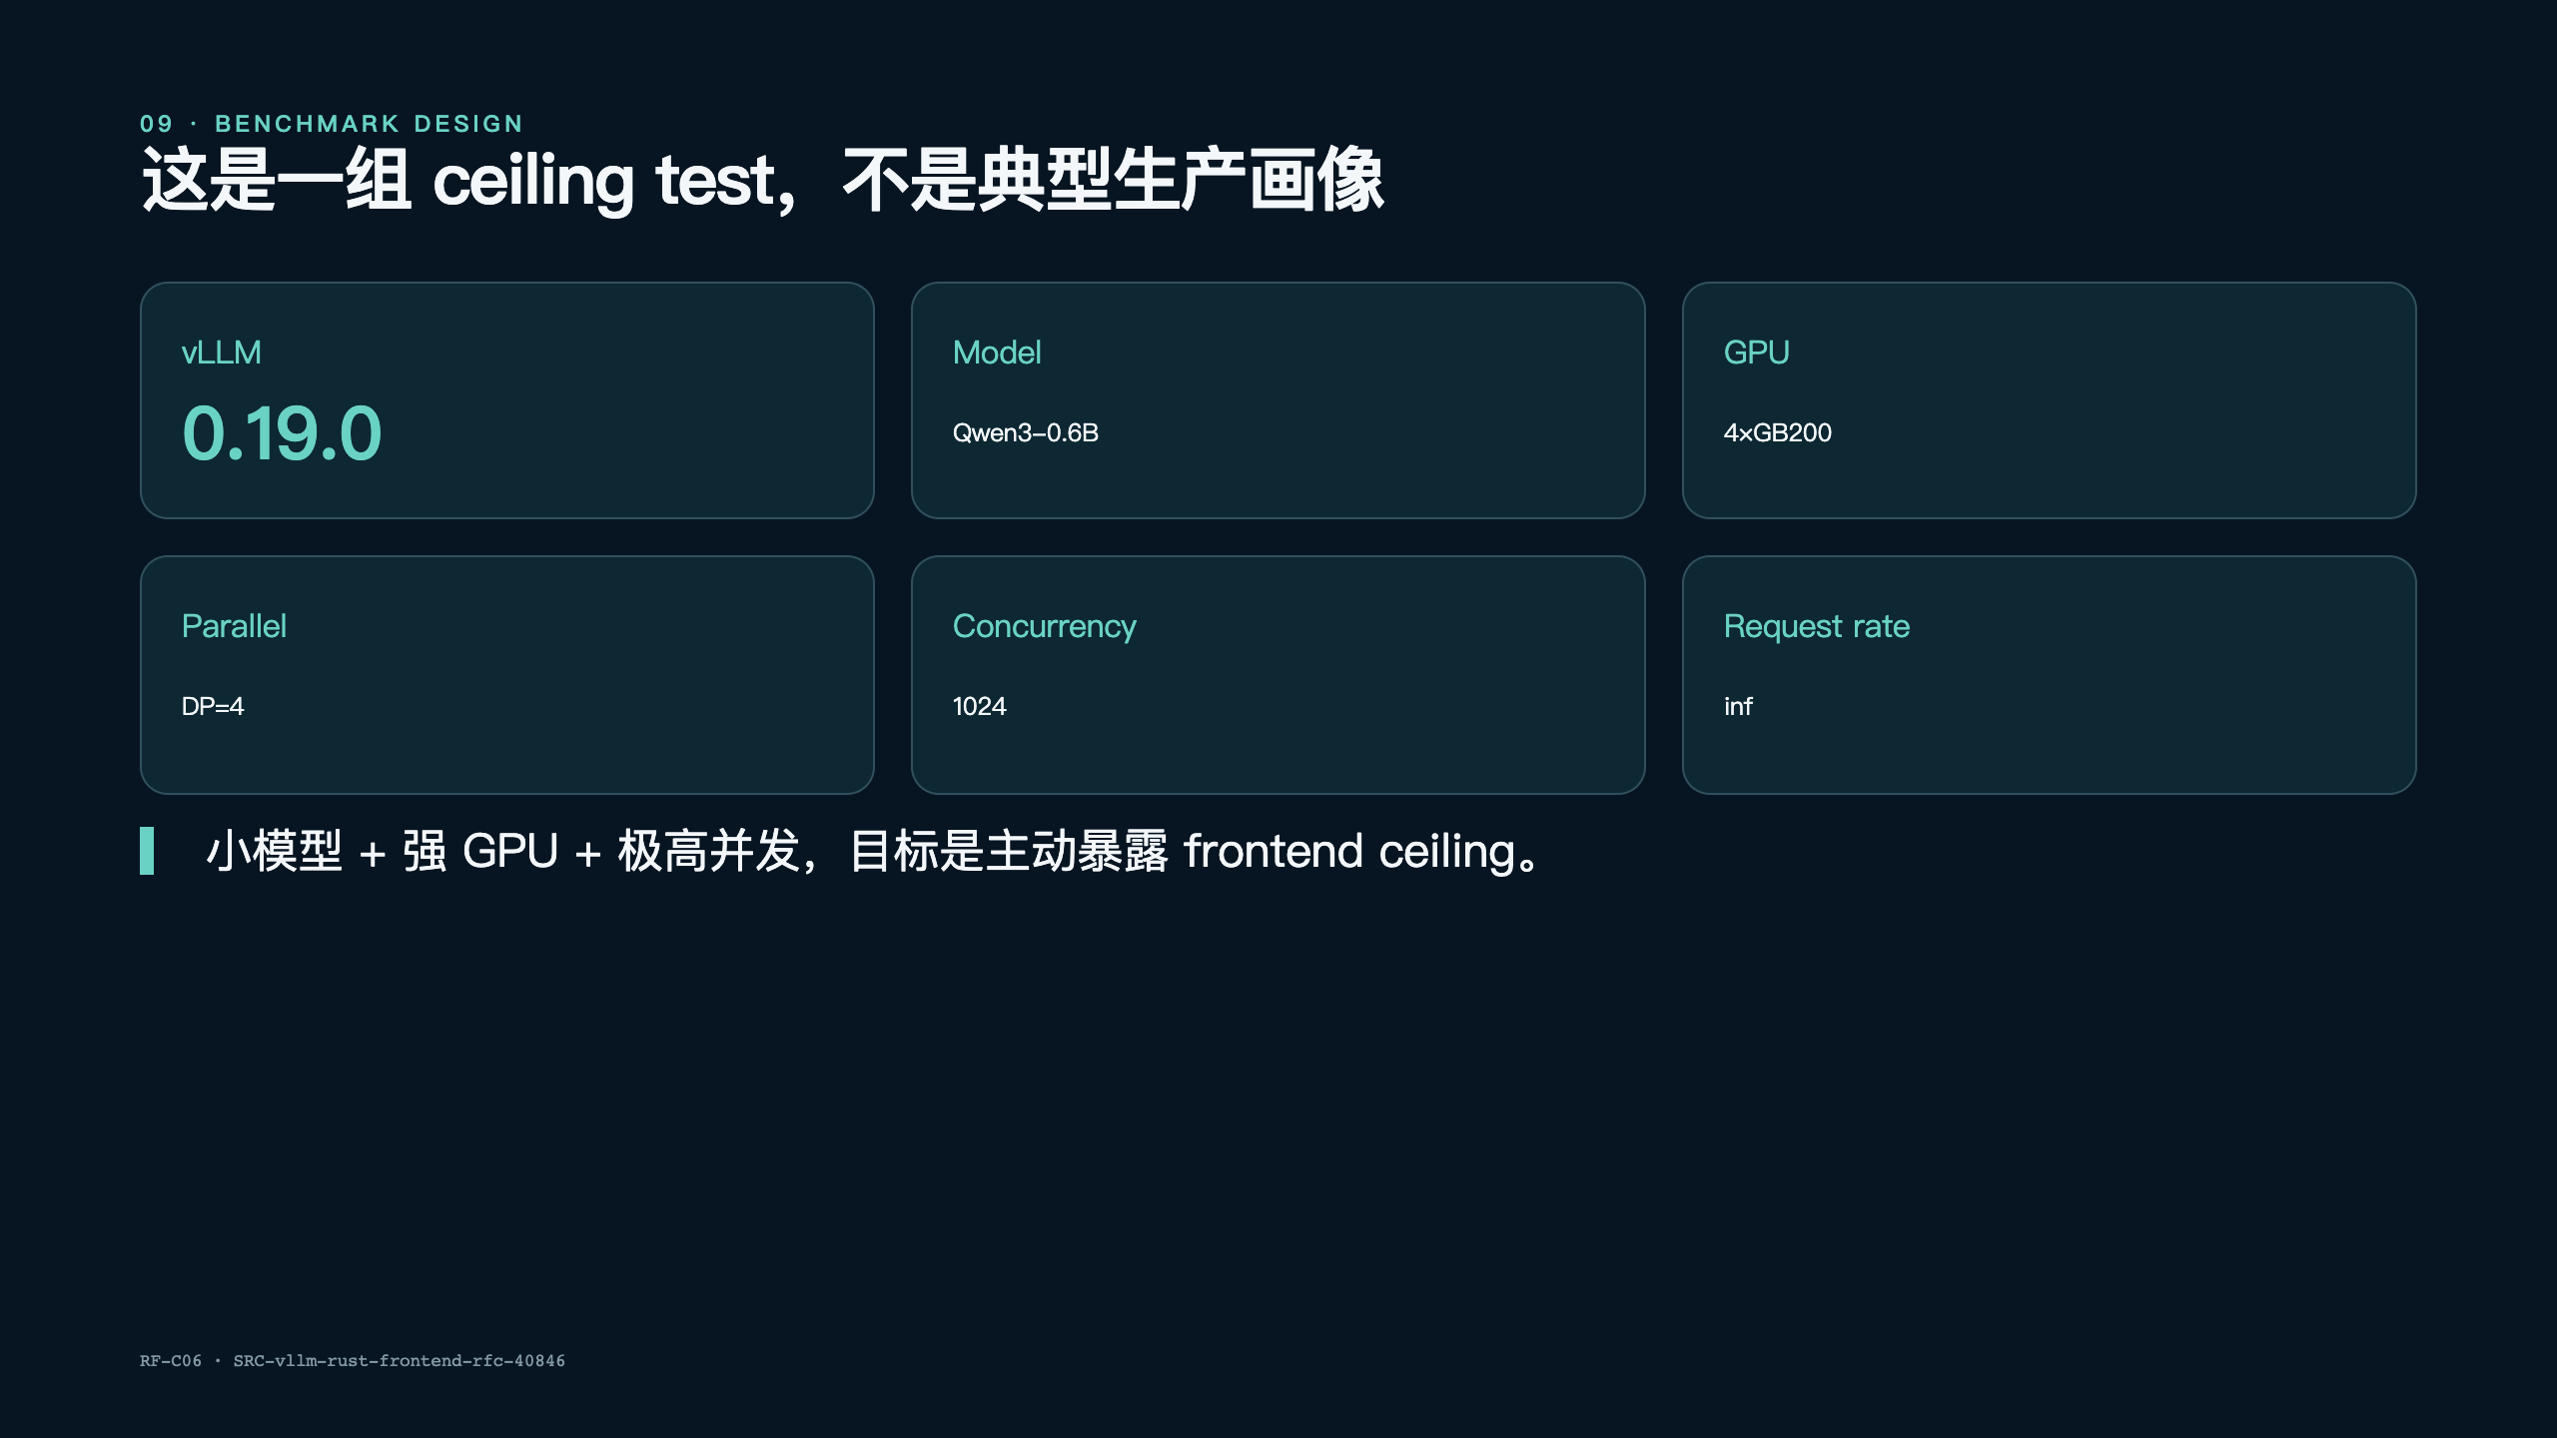
Notes:
作者主动承认配置不现实。这不是缺陷，而是实验问题定义的一部分。

Slide 11
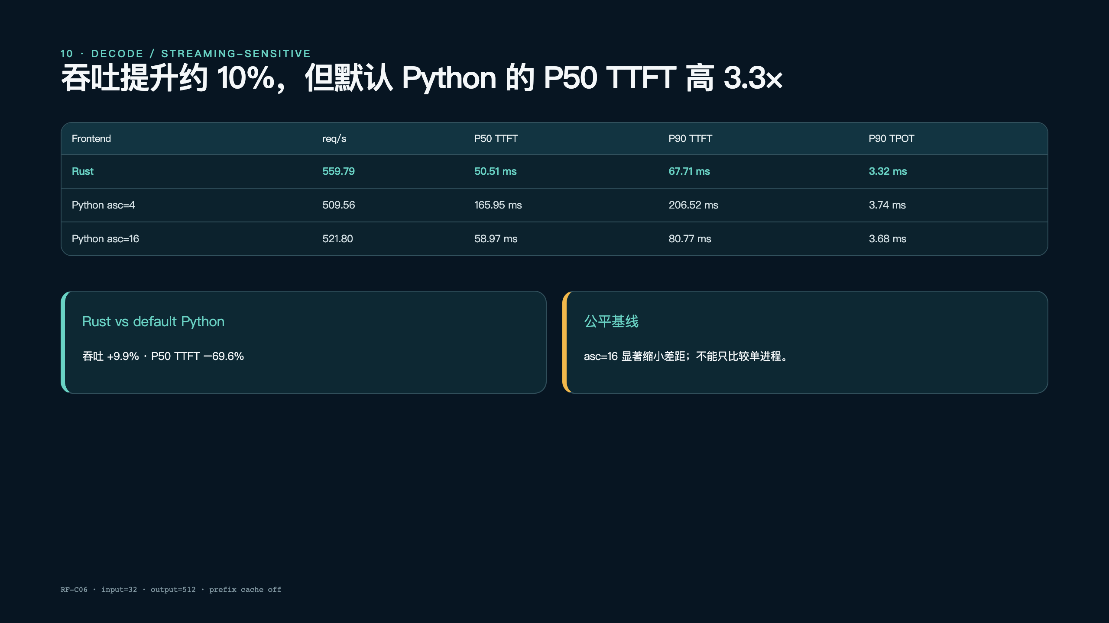
Notes:
扩容后的 Python 是必要基线。性能问题不能靠挑选最弱对手来证明。

Slide 12
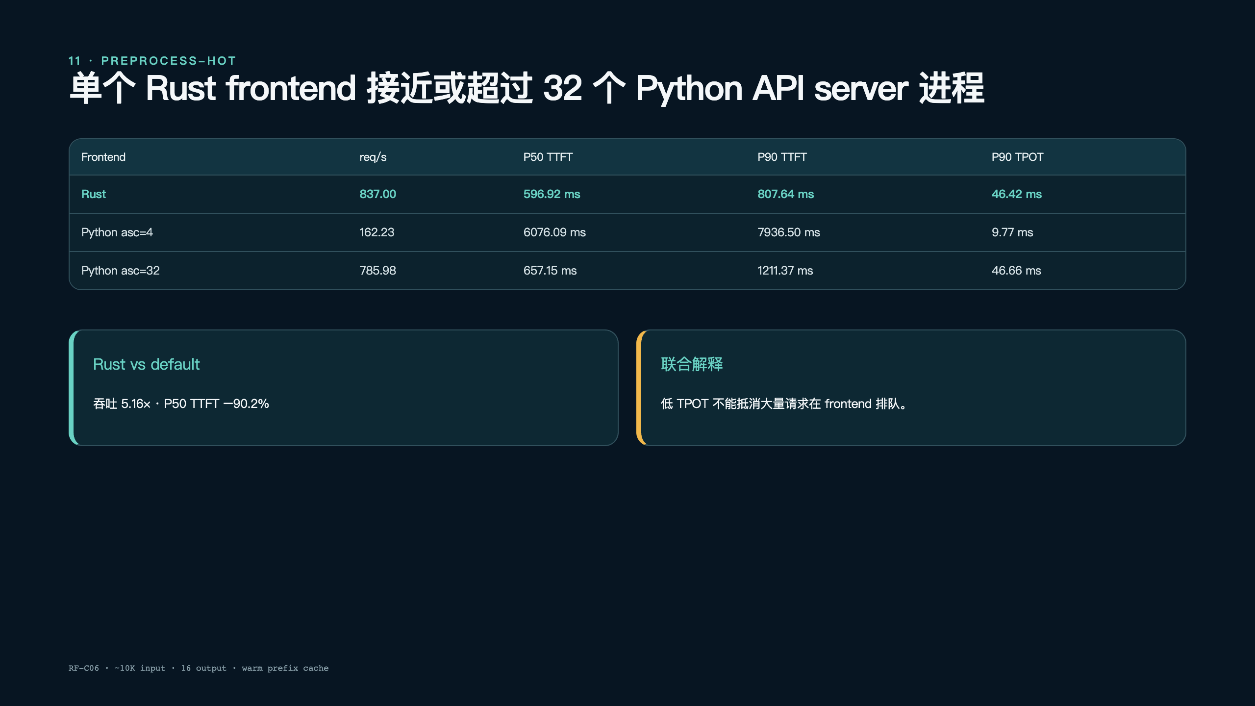
Notes:
Python asc=32 后吞吐接近 Rust，但 P90 TTFT 仍更高。还要比较 CPU、RSS 和进程成本。

Slide 13
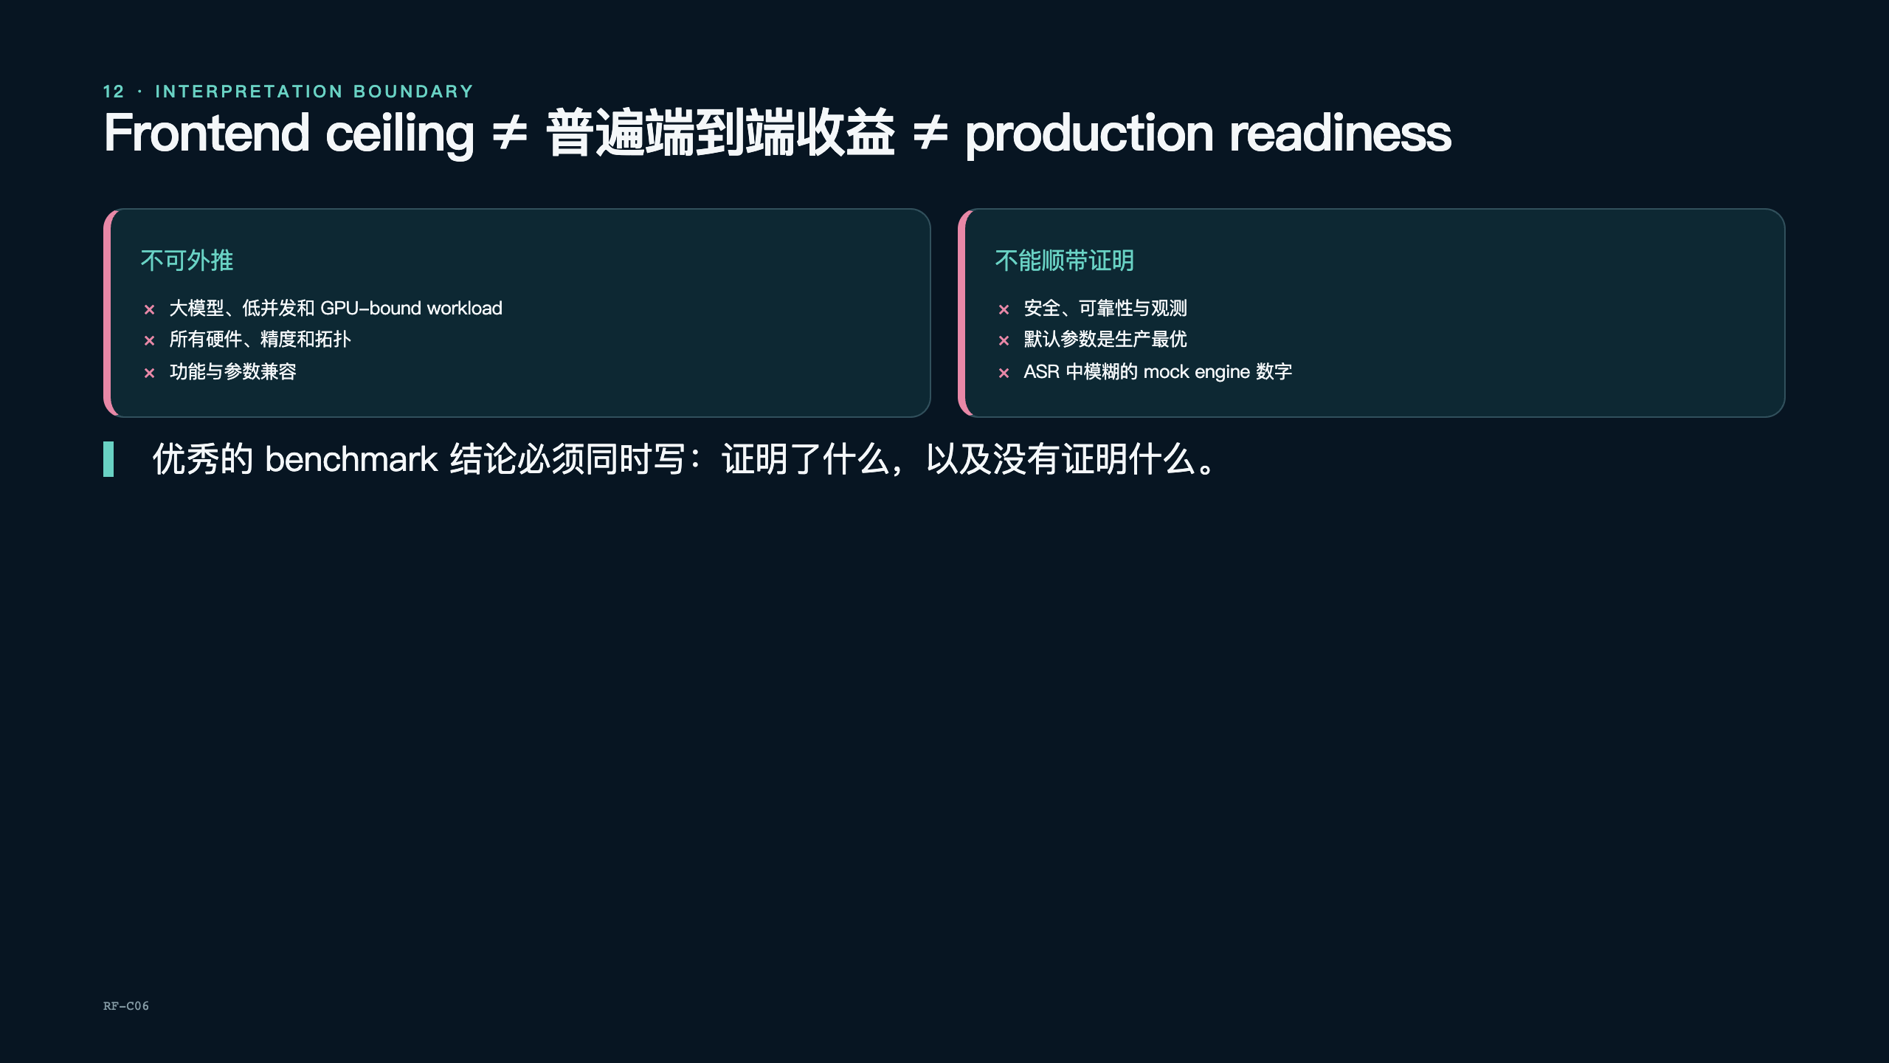
Notes:
这一页是 benchmark 素养的核心。专题已明确排除无法恢复单位和配置的 ASR mock engine 数字。

Slide 14
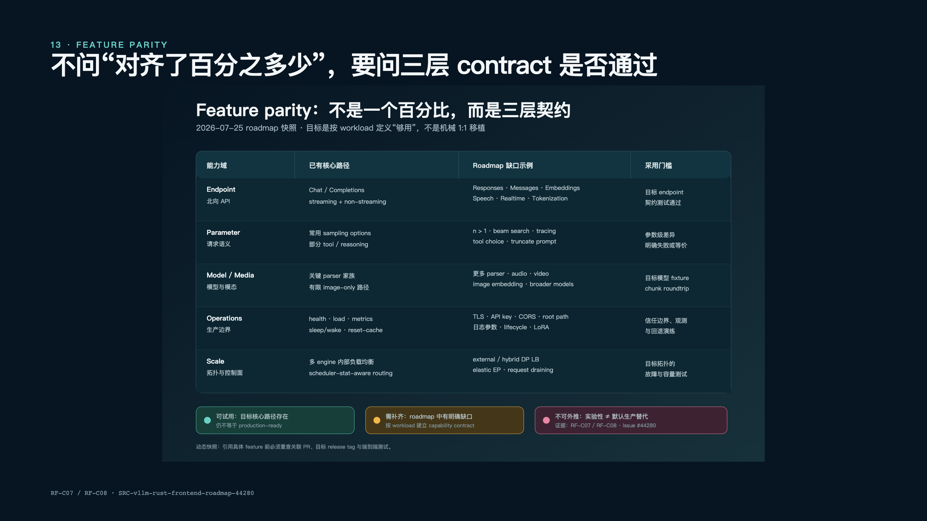
Notes:
Endpoint 存在只代表第一层。参数、模型、模态、TLS/auth、观测和 lifecycle 都可能阻止生产替代。

Slide 15
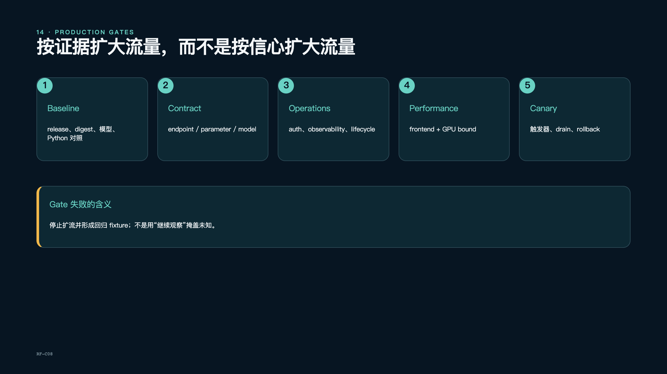
Notes:
每道 gate 都必须产出一个可验证的工件。目标是把未知变成可重复验证。

Slide 16
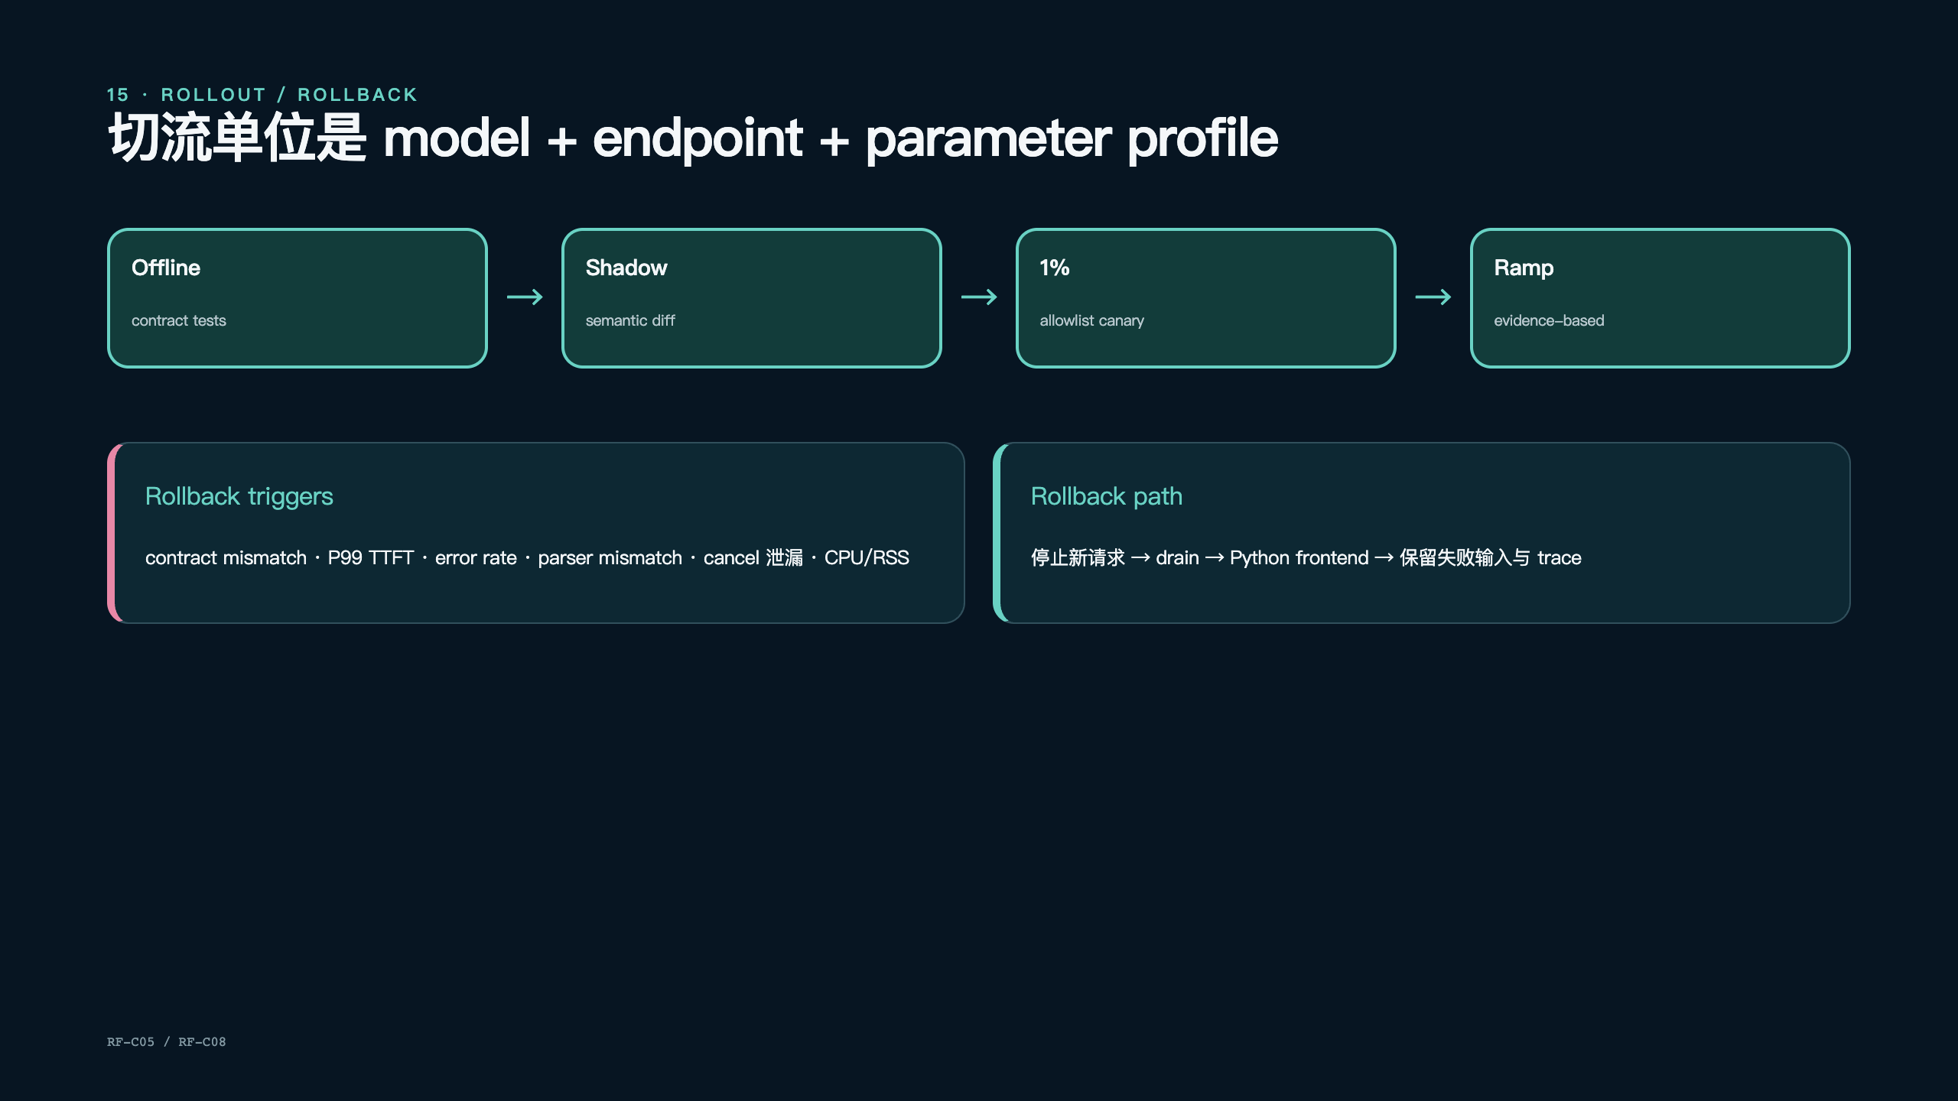
Notes:
只改环境变量不等于零风险回退。连接、状态和观测连续性都要演练。

Slide 17
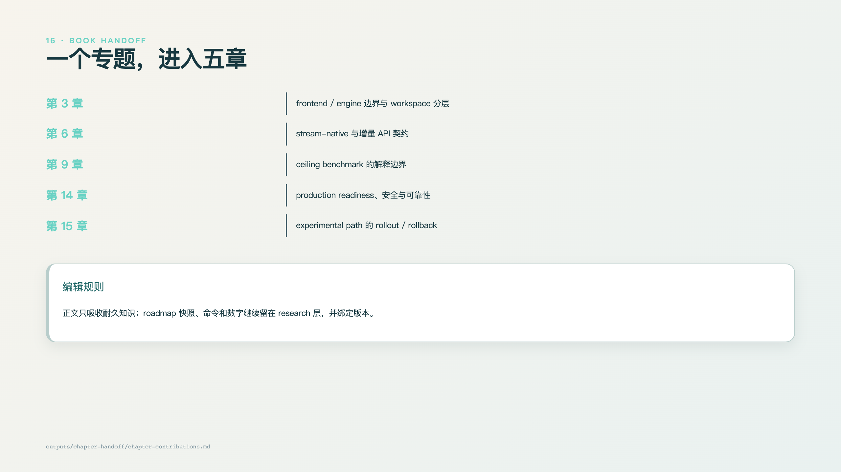
Notes:
这不是一条独立新闻，而是架构、API、benchmark、可靠性和升级五章共同使用的工程案例。

Slide 18
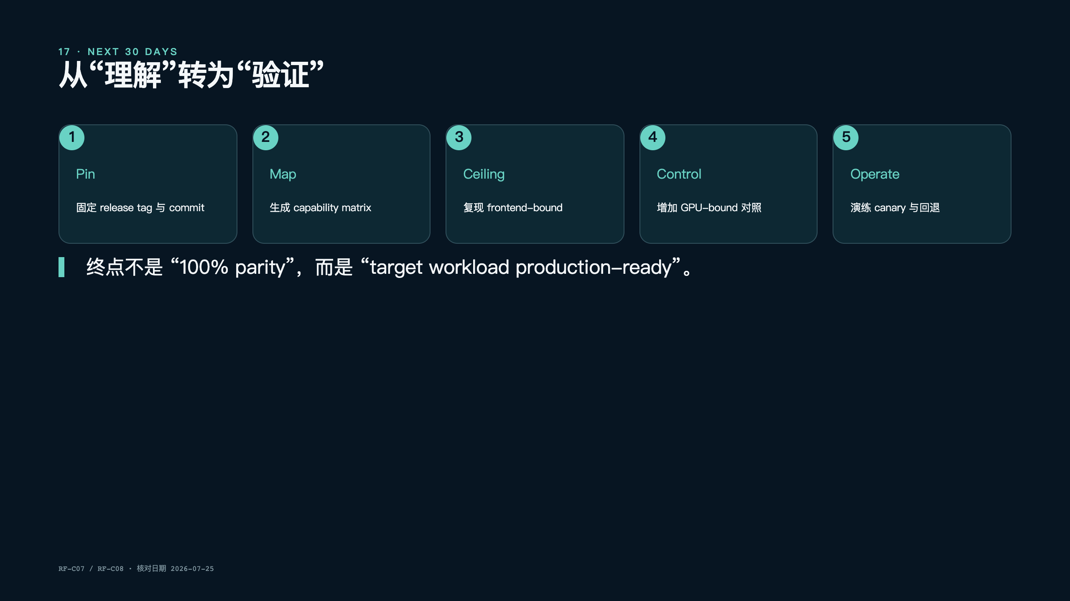
Notes:
在 contract、生产边界和回退未通过前，不把 Rust Frontend 写成默认生产建议。

